Slide 1
2022-08-04 박준현
JSON

Slide 2
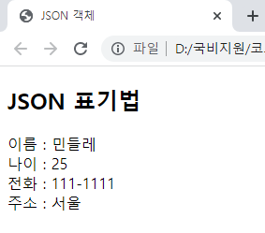
실습 – JSON 객체
<!DOCTYPE html>
<html>
<head>
<title>JSON 객체</title>
<script>
function init() {
var emp = {
"name" : "민들레",
"age" : 25,
"tel" : "111-1111",
"address" : "서울",
};
var msg="";
msg += "이름 : " + emp.name + "<br>"
+ "나이 : " + emp.age + "<br>"
+ "전화 : " + emp.tel + "<br>"
+ "주소 : " + emp.address + "<br>";
document.getElementById("result").innerHTML=msg;
}
</script>
</head>
<body onload="init()">
<h2>JSON 표기법</h2>
<div id="result"></div>
</body>
</html>
변수 emp는 여러가지 데이터를 중괄호 { } 로 묶어 표현한 JSON형태의 객체
데이터는 "데이터 이름" : 값 형태로 키와 값이 쌍으로 구성 되어 있다.
객체명.key이름 을 사용하여 value값을 불러올 수 있다.
데이터를 나열하고 innerHTML을 사용하여 div태그에 전달한다.

Slide 3
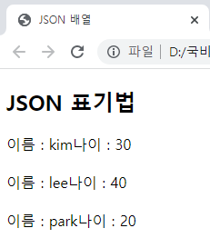
실습 – JSON 배열
<!DOCTYPE html>
<html>
<head>
<title>JSON 배열</title>
<script>
function init() {
var emp = [{"name" : "kim", "age" : 30},
{"name" : "lee", "age" : 40},
{"name" : "park", "age" : 20}];
var msg = "";
msg += "이름 : " + emp[0].name + "나이 : " + emp[0].age + "<br><br>";
msg += "이름 : " + emp[1].name + "나이 : " + emp[1].age + "<br><br>";
msg += "이름 : " + emp[2].name + "나이 : " + emp[2].age + "<br><br>";
document.getElementById("result").innerHTML = msg;
}
</script>
</head>
<body onload="init()">
<h2>JSON 표기법</h2>
<div id="result"></div>
</body>
</html>
대괄호 [ ]를 사용하여 JSON을 배열의 형태로 사용
대괄호 안에서 중괄호를 사용하여 name과 age를 하나의 배열 값으로 묶어준다.
emp[배열 번호].key을 사용하여 원하는 값을 불러온다.

Slide 4
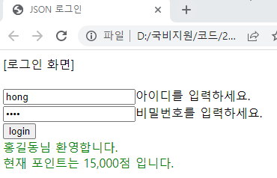
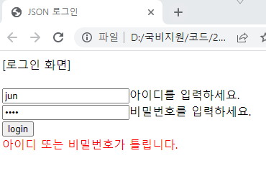
실습 – JSON 로그인
<!DOCTYPE html>
<html>
<head>
<title>JSON 로그인</title>
<script>
function logIn() {
var emp = { "name" : "홍길동", "point" : "15,000",
"id" : "hong", "pw" : "1234" };
var a = document.getElementById("id").value;
var b = document.getElementById("pw").value;
if(emp.id == a && emp.pw == b) {
document.getElementById("confirm").innerHTML =
"<span style='color:green'>" + emp.name
+ "님 환영합니다.<br>현재 포인트는 "
+ emp.point + "점 입니다.</span>"; }
else {
document.getElementById("confirm").innerHTML =
"<span style='color:red'>아이디 또는 비밀번호가 틀립니다.</span>"; }
}
</script></head>
<body>
<label for="input">[로그인 화면]</label><br><br>
<input type="id" id="id" name="id">아이디를 입력하세요. <br>
<input type="password" id="pw" name="pw">비밀번호를 입력하세요. <br>
<!--버튼을 누르면 logIn()함수 실행 -->
<input type="button" onclick="logIn()" value="login">
<div id="confirm"></div>
</body></html>
login버튼을 누르면 실행되는 logIn( ) 함수
변수 emp에 JSON객체로 데이터를 저장해 둔다.
변수 a와 b에 input태그로 들어오는 id와 pw값을 저장한다.
JSON객체의 id, pw가 입력 받은 id, pw와 둘다 동일하다면, JSON객체의 name과 point 값을 div태그에 전송한다.
둘 중 하나라도 다르다면, 틀렸다는 내용이 div태그에 전송된다.

Slide 5
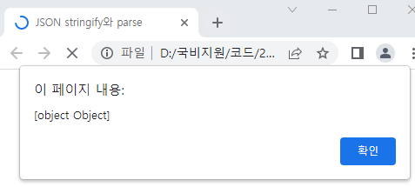
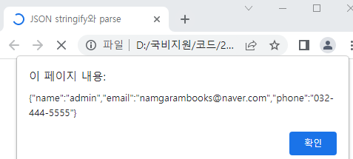
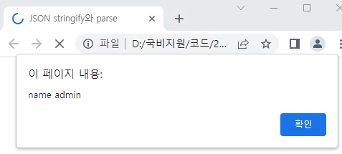

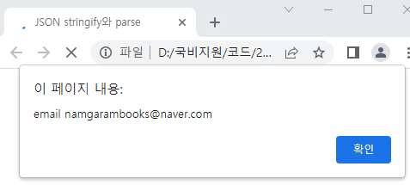
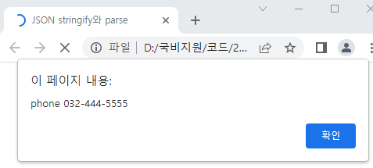
실습 – JSON stringify & parse
<!DOCTYPE html>
<html>
<head>
<title>JSON stringify와 parse</title>
<script>
user = {
name : "admin", email : "namgarambooks@naver.com",
phone : "032-444-5555"
};
alert(user);
userStr = JSON.stringify(user);
alert(userStr);
JSON.parse(userStr, function(key,value) {
alert(key + " " + value);
});
</script>
</head>
<body>
</body>
</html>
user에 저장된 값을 출력
stringify : JSON 객체를 string객체로 변환
parse : string 객체를 JSON객체로 변환

Slide 6
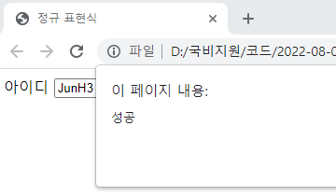
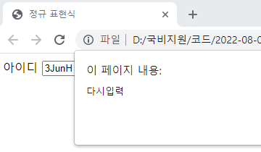
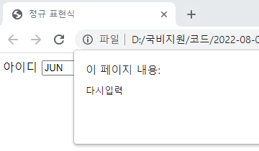
실습 – 정규 표현식 (RegExp)
<!DOCTYPE html>
<html>
<head>
<title>정규 표현식</title>
<script>
function process() {
var id=document.getElementById("mid").value;
var patt=new RegExp("^[a-zA-Z][0-9a-zA-z]{4,7}$");
if(patt.test(id)) {
alert("성공");
}
else {
alert("다시입력");
document.getElementById("mid").value="";
document.getElementById("mid").focus();
}
}
</script>
</head>
<body>
<label>아이디</label>
<input type="text" name="mid" id="mid">
<input type="button" value="commit" onclick="process()">
</body>
</html>
현재 정규표현식의 뜻은, 첫 글자는 소문자, 대문자이어야 하고, 두 번째부터는 숫자, 소문자, 대문자가 최소 4번, 최대7번 나와야 한다.
따라서 총 글자수는 5글자~8글자 이어야 한다.
id 객체에 입력된 데이터가 patt의 정보를 만족하는지, test메소드를 사용하여 검사하고 alert창을 띄워 확인한다.
patt를 만족하지 않을 시, mid객체의 value를 초기화하고 focus를 준다.
정상적인 입력
숫자로 시작해서 잘못됨
글자수 부족으로 잘못됨

Slide 7
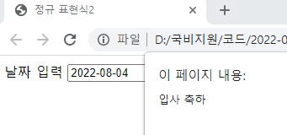
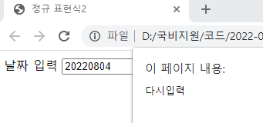
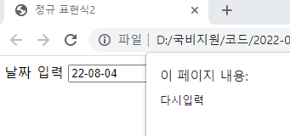
실습 – 정규 표현식 (RegExp2)
<!DOCTYPE html>
<html>
<head>
<title>정규 표현식2</title>
<script>
function process() {
var id=document.getElementById("mid").value;
var patt=new RegExp("^[0-9]{4}\-(0[1-9]|1[0-2])\-(0[1-9]|1[0-9]|2[0-9]|3[01])$");
if(patt.test(id)) { alert("입사 축하"); }
else { alert("다시입력"); }
}
</script>
</head>
<body>
<label>날짜 입력</label>
<input type="text" name="mid" id="mid">
<input type="button" value="commit" onclick="process()">
</body>
</html>
하이픈(-) 단위로 끊어서 보면
[0-9]{4} : 0~9로 구성된 4자리 숫자 ( 년도 )
0[1-9]|1[0-2] : 01~09 이거나 10~12인 숫자 ( 월 )
0[1-9]|1[0-9]|2[0-9]|3[01] : 01~09, 10~19, 20~29, 30, 31 인 숫자 ( 일 )
정상적인 입력
-이 빠진 잘못된 입력
년도가 4글자가 안되는 잘못된 입력

Slide 8
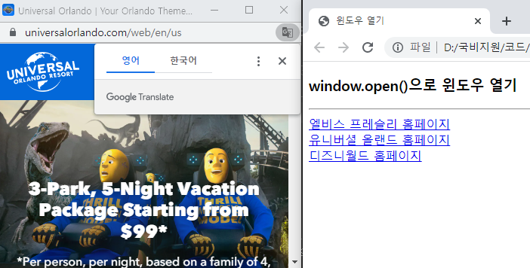
실습 – BOM
<!DOCTYPE html>
<html>
<head>
<title>윈도우 열기</title>
<script>
function load(URL) {
window.open(URL, "myWin", "left=300,top=300,width=400,height=300");
}
</script>
</head>
<body>
<h3>window.open()으로 윈도우 열기</h3><hr>
<a href="javascript:load('http://www.graceland.com')">
엘비스 프레슬리 홈페이지
</a><br>
<a href="javascript:load('http://www.universalorlando.com')">
유니버셜 올랜드 홈페이지
</a><br>
<a href="javascript:load('http://www.disneyworld.com')">
디즈니월드 홈페이지
</a><br>
</body>
</html>
load(URL) 함수
window.open를 활용해 링크를 호출하고 출력 상황을 지정한다.
창의 넓이, 높이, 크기를 미리 지정한다.
myWin이름의 윈도우가 열려있지 않은 경우, myWin이름의 새 윈도우를 열고 출력한다.
myWin이름의 윈도우가 열려 있다면, 이미 열려있는 윈도우에 출력한다.

Slide 9
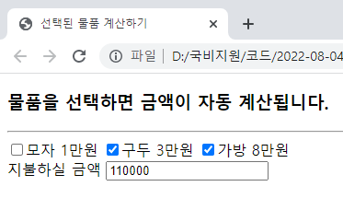
실습 – checkbox
<!DOCTYPE html>
<html>
<head>
<title>선택된 물품 계산하기</title>
<script>
var sum=0;
function calc(cBox) {
if(cBox.checked){
sum += parseInt(cBox.value);
}
else {
sum -= parseInt(cBox.value);
}
document.getElementById("sumtext").value = sum;
}
</script>
</head>
<body>
<h3>물품을 선택하면 금액이 자동 계산됩니다.</h3><hr>
<form>
<input type="checkbox" name="cap" value="10000"
onclick="calc(this)">모자 1만원
<input type="checkbox" name="shoe" value="30000"
onclick="calc(this)">구두 3만원
<input type="checkbox" name="bag" value="80000"
onclick="calc(this)">가방 8만원<br>
지불하실 금액 <input type="text" id="sumtext" value="0">
</form>
</body>
</html>
calc(cBox)함수는 checkbox가 클릭 될 때 마다 실행된다.
check가 되었다면, cBox의 value값을 parsing하여 sum에 더한다.
check가 풀렸다면, value값을 parsing하여 sum에서 빼준다.
sumtext 객체의 value값에 sum 값을 입력한다.

Slide 10
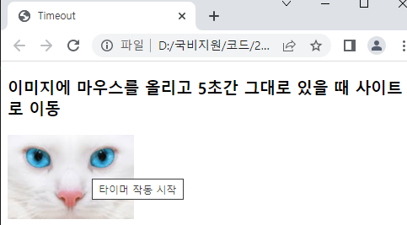
실습 – Timer ( setTimeout & clearTimeout )
<!DOCTYPE html>
<html>
<head>
<title>Timeout</title>
</head>
<body>
<h3>이미지에 마우스를 올리고 5초간 그대로 있을 때 사이트로 이동</h3>
<img id="img" src="../../media/mio.png"
onmouseover="startTimer(5000)"
onmouseout="cancleTimer()">
<script>
var timerID=null;
function startTimer(time) {
timerID = setTimeout("load('http://www.naver.com')",time);
document.getElementById("img").title = "타이머 작동 시작";
}
function cancleTimer() {
if(timerID != null) {
clearTimeout(timerID)
}
}
function load(url) {
window.location = url;
}
</script>
</body>
</html>
이미지에 마우스를 올리고 있으면 startTimer(5000)함수 호출, 마우스가 벗어나면 cancleTimer( ) 함수를 호출한다.
startTimer(time) 함수
setTimeout은 매개변수인 time시간이 지나면 load(url)함수를 실행한다.
title 메소드를 사용하여 마우스가 올라가면 나타나는 메시지를 설정한다.
cancleTimer( ) 함수는 clearTimeout을 사용하여 타이머를 중단한다.
load(url) 함수는 현재 윈도우에 url 주소를 불러온다.

Slide 11
Error 노트
document.getElementById("result").innerHTML = msg;
getElementById에서 id값을 입력할 때 “ ”를 빠트리는 실수를 하였다.
<input type="checkbox" name="cap" value="10000“ onclick="calc(this)">모자 1만원
value에 값을 입력할 때 쉼표( , ) 를 사용하여 단위를 구분하려 하였다.
쉼표를 사용하니 출력이 10000이 아닌 10으로 나오는 오류가 발생하였다.

Slide 12

감사합니다.

